Slide 1
Kanserle savaşta yeni bir yöntem:
İMMÜNOTERAPİ
Hazırlayanlar:
Ayşe Nur ÜNAL 17240236
Gizem TANIR 17240231

Slide 2
İMMÜNOTERAPİ NEDİR?
İmmünoterapi, kanserde ilaç tedavisinin yeni bir boyutudur. Vücudumuzda her gün milyonlarca kanser hücresi doğar. İnsanın kendi bağışıklık sisteminde kanser hücrelerini yenebilmesi için bu hücreleri bulması gerekir. Bağışıklık (immün) sistemi kanser hücrelerini tanıyınca hemen harekete geçip hücreyi yok eder. Bu kanser hücreleriyle bağışıklık sisteminde yer alan T hücreleri (T lenfositleri) savaşır ve onları yok etmeye çalışır.
Bağışıklık sistemini kuvvetlendirir
Ancak kanser hücreleri üzerinde bulunan alıcılar, T hücrelerini alıcılarına bağlanarak, onların kendilerine karşı savaşmasını önler. İmmünoterapi ilaçları, T hücreleri ve kanser hücrelerinin bu alıcılar vasıtasıyla bağlanmasını önler, T hücrelerinin görevlerini yapmalarına olanak sağlar. İmmünoterapinin amacı, immün (bağışıklık) sistemini güçlendirerek vücudun kanseri kendi yenmesini sağlar.

Slide 3
İmmünoterapi tedavisi için 3 farklı yöntem vardır:
1) Monoklonal antikor
2) Non spesifik immünoterapi
3) Kanser aşıları

Slide 4
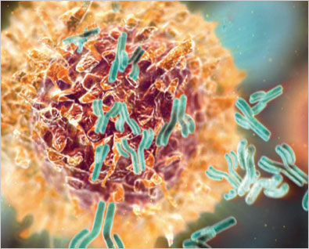
Monoklonal antikor:
Monoklonal antikorlar, vücut tarafından antikor üretilemediği durumlarda, laboratuvar ortamında üretilerek vücuda damar yoluyla enjekte edilen yapılardır. Bu antikorlar vücutta kanserli hücrenin yerini belirleyerek hücrenin yüzeyine veya hücreye ev sahipliği yapan hücreye etki ederek kanserli hücreyi yok etmeyi veya gelişimini engellemeyi hedefleyen immünoterapi türüdür.

Slide 5
2) Non spesifik immünoterapi
Kemoterapi ve radyoterapi tedavileriyle eşzamanlı veya sonrasında hastaya verilen diğer bir immünoterapi türüdür. Non spesifik immünoterapi iki farklı şekilde gruplandırılır:
İnterferon: Bağışıklık sistemini güçlendirme amacıyla laboratuvarda üretilen bir tür proteindir.
İnterlökin: Çoğunlukla melanoma türü cilt kanseri ve böbrek kanserlerinin tedavisinde kullanılan bir immünoterapidir.

Slide 6
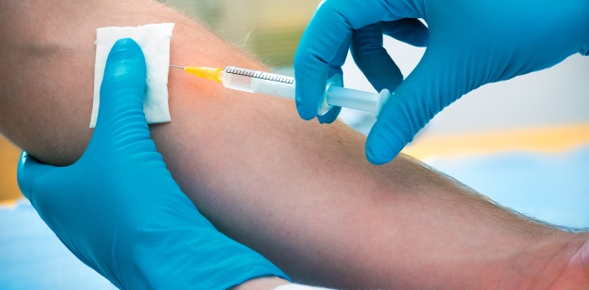
3) Kanser aşıları
Bağışıklık sisteminin çalışma mekanizmasını tetiklemesi amacıyla vücuda enjekte edilen bir antijen ile beraber bağışıklık sistemini harekete geçiren uygulamadır. İki tür aşıdan oluşur:
Korunma aşısı: HPV (Human papiloma virüs) ve rahim ağzı kanser gibi durumlara karşı vücudun savunma mekanizmasını bilinçlendirme amacıyla uygulanan aşı işlemidir.
Tedavi aşısı: Bağışıklık sisteminin kanseri tanıması ve mücadele etmesi ve tekrarlamasının önlenmesi amacıyla vücuda enjekte edilen aşı türüdür.

Slide 7
Hangi kanserlerde kullanılabiliyor?
Günümüzde malign melonom; yani ben kanserlerinde etkilidir.
Yassı epitel hücreli akciğer kanseri tedavisinde ise ilk olarak kemoterapi uygulaması sonrasında sonuç alınamadığında immünoterapi tercih ediliyor.
Böbrek kanseri ve lenf kanseri gibi türlerde de bu tedavi yöntemi kullanılıyor.

Slide 8
Yan Etkileri Nelerdir?
En sık görülen yan etkiler; mukozit ismi verilen ağız yaraları, karaciğer hasarı, cilt alerjileri, ishal, yorgunluk, halsizlik, bulantı ve grip benzeri şikâyetlerdir. İmmünoterapi sonrası gelişebilecek diğer yan etkiler aşağıdaki gibidir;
Döküntü ve kaşıntı şikayeti,
Tiroit fonksiyon bozuklukları,
Hormonal bozukluklar,
Pnömonitis/Akciğer iltihabı
Psikiyatrik bozukluklar,
Kilo kaybı yaşanması,
Otoimmün hastalıklar,
Akut infüzyon reaksiyonu.

Slide 9
İmmünoterapinin geleceği nedir?
İmmünoterapi bugün tıpta kanser tedavilerine destek tedavi olarak kullanılıyor. Ayrıca akciğer kanseri, melanom ve lenfoma türü kanserleri tedavilerinde de başvurulan bir yöntem. İmmünoterapinin gelecekte kanser tedavilerinde daha aktif olarak kullanılması öngörülüyor.

